Slide 1
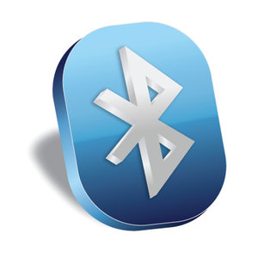
Bluetooth
Integrantes:
José Arce Esparza
Marcelino Figueroa
Eduardo Mathieu
Sebastian Rodriguez
Ivan Valenzuela

Slide 2
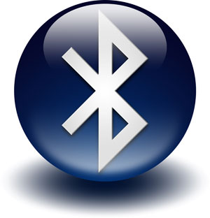
Introducción
Todos Conocemos el Bluetooth. Lo usamos constantemente y no siempre somos conscientes de ello. Esta presentación busca mostrar una descripción básica de su funcionamiento y sus aplicaciones, mientras se intenta llegar a una conclusión sobre su futuro.

Slide 3
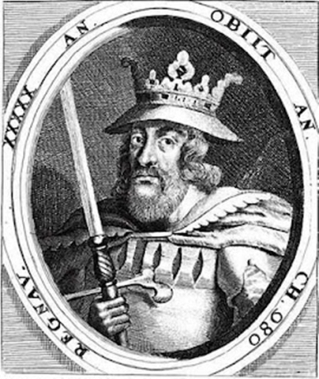
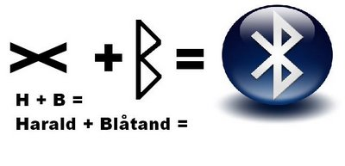
Historia del Bluetooth
El nombre procede del rey danés y noruego Haral Blåtand, cuya traducción al inglés es Harald Bluetooth, conocido por unificar las tribus noruegas, suecas y danesas y por convertirlos al cristianismo.
El logo de Bluetooth son las runas de las iniciales del nombre y el apellido. la (Hagall) y la (Berkana).

Slide 4
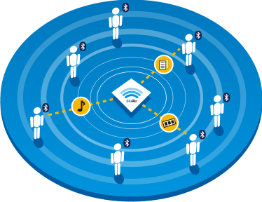
Funcionamiento

Slide 5
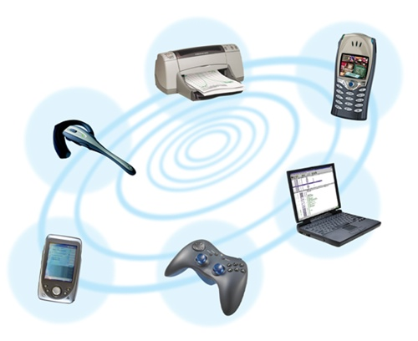
Ventajas
Permite conectar distintos tipos de dispositivos electrónicos de manera rápida en un corto alcance de manera inalámbrica, ahorrándose el uso de cables.
Es de bajo costo, ya que tiene como objetivo ser una conexión universal para dispositivos móviles.
Otorga seguridad mediante diversas maneras de cifrado de datos, además de exige el uso de un PIN.
Soporta diversos tipos de datos para el envío.

Slide 6
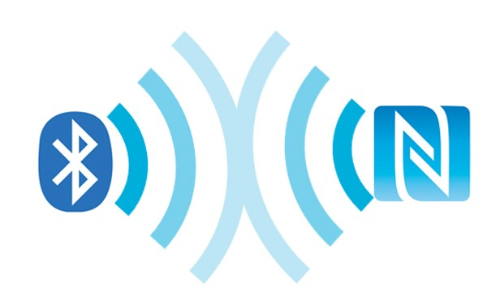
Desventajas
Distorsión de la señal a larga distancia, lo que no permite una conexión apropiada a más de 10 metros.
Baja velocidad comparado con Wi-Fi y conexiones alámbricas.
Buffer limitado para la transferencia de datos.
Privacidad es hackeable si se tiene acceso a un programa que descifre el pin de conexión.
No se puede utilizar para crear redes en oficinas
y hogares, para ello se utiliza Wi-Fi.
Dificultad para emparejar más de 2 dispositivos.

Slide 7
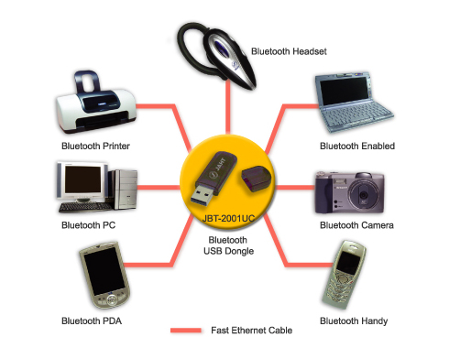
Aplicaciones

Slide 8
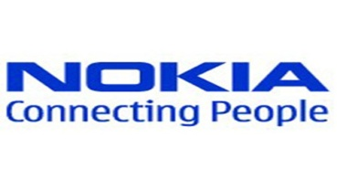
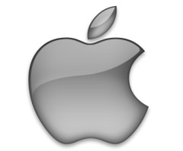
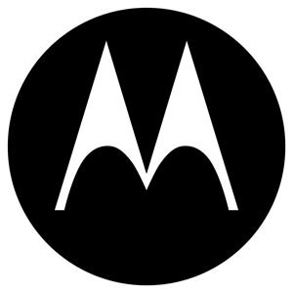
Proveedores

Slide 9
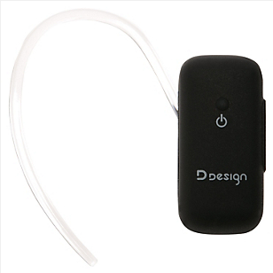
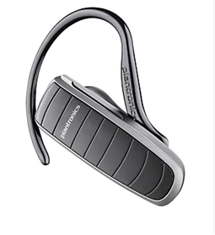
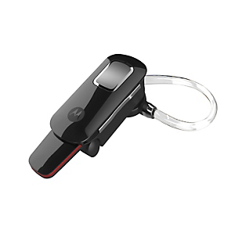
Productos
1.- Manos Libres
-Marca: Ddesign -Modelo: DDBLUETOOTH-A1 -8 hrs de conversación 10 días standby PRECIO: $12.990 | -Marca Plantronics -Tecnología multipunto -Bluetooth versión 3.0 PRECIO: $21.990 | -Marca Motorola -Modelo S232 -Doble Microfono de cancelación de ruidos -Supresión del sonido del viento PRECIO: $34.990

Slide 10
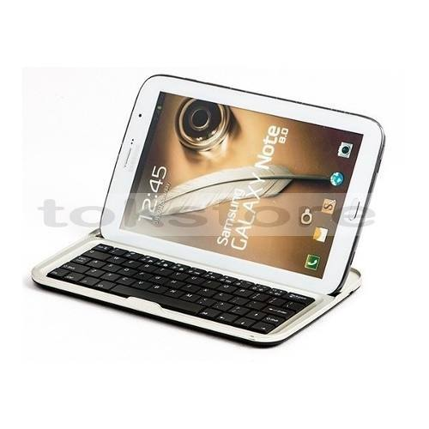
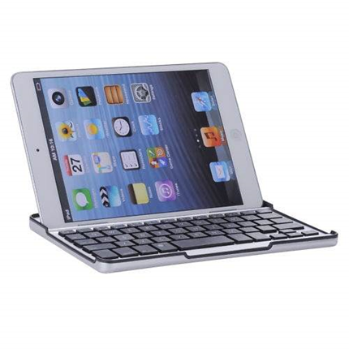
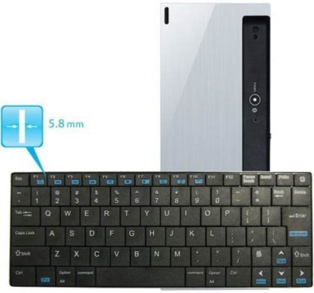
2.- Teclado Móvil
-Teclado Wireless Bluetooth 3.0 especialmente diseñado para tu IPad Mini -Puedes operar hasta 10 metros de distancia de tu tablet PRECIO: $27.000 | -Teclado bluetooh v. 3.0 clase 2 bateria interna recargable 200 MAH -Bateria en stanby dura mas de 30 dias PRECIO: $29.500 | -Teclado QWERTY 84 tecla , Bluetooth 3.0 - Diseño Ultra-Delgado del entramado de acero inoxidable - Hasta los 10m que funcionan distancia PRECIO: $25.000

Slide 11
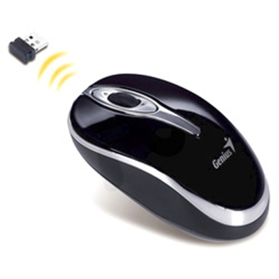
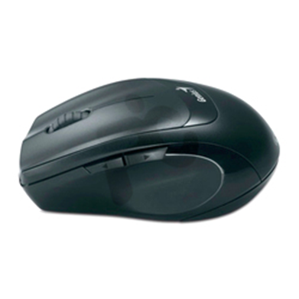
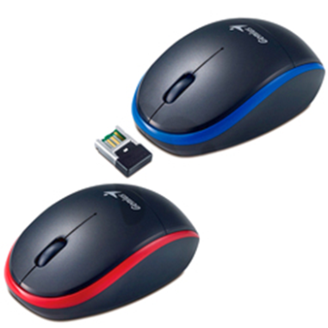
3.- Mouse Inalámbrico
-Innovador mouse para portátil con desplazamiento turbo -Tecnología inalámbrica de 2,4 GHz; función anti-interferencia PRECIO: $13.690 | -Marca: Genius -Modelo: Traveler 9000 BlueEye -Tecnología: Wireless (inalámbrica) 2.4GHz anti-interferencias PRECIO: $11.590 | -Modelo: DX-7100 -Color: Negro -Tipo de conectividad: Inalámbrica 2,4 Ghz PRECIO: $10.490

Slide 12
Conclusión
A pesar de su gran evolución en los últimos 10 años, el sistema Bluetooth cada día se ve más relegado al ámbito de los dispositivos móviles como celulares y controles de corto alcance, dejando de lado el área industrial. El Bluetooth permite una relación entre 2 dispositivos a través de una conexión segura y rápida, pero que necesita una corta distancia para asegurar la transferencia de datos. Su bajo costo y su alta funcionalidad que facilita la transferencia de cualquier tipo de dato entre las máquinas hacen del sistema bluetooth en el sistema preferencial de corta distancia y de uso cotidiano.

